Slide 1
La reconquista
Digitální učební materiál byl vytvořen v rámci projektu
Inovace a zkvalitnění výuky na Slovanském gymnáziu
CZ.1.07/1.5.00/34.1088

Slide 2
Definiciones
Los reinos cristianos

Slide 3
Definiciones
1a.
Buscad términos idénticos:
reconquista
Granada
1492
1b.
Buscad términos con igual significado:
los reinos cristianos
los núcleos de resistencia
buscaron el control
la lucha
dominio musulmán
territorios árabes
722 – don Pelayo
pocos aňos después de la llegada de los árabes
final del Reino Nazarí
entrega del Reino de Granada por Boabdil

Slide 4
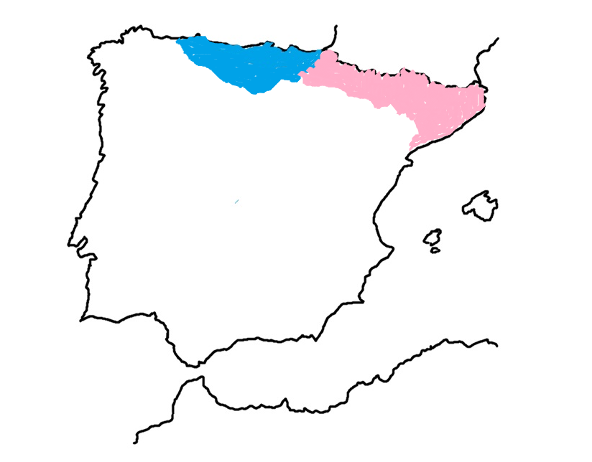
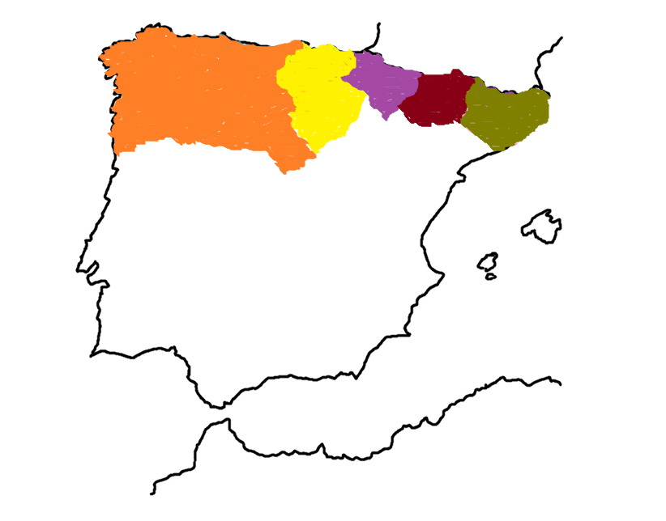
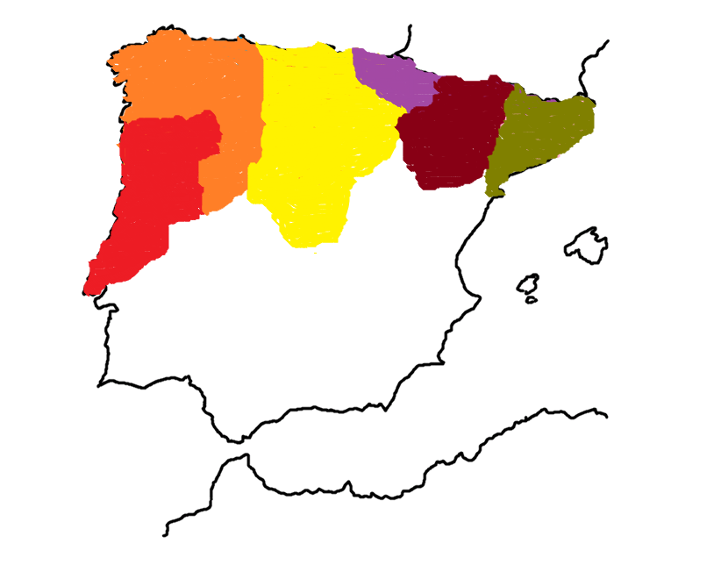
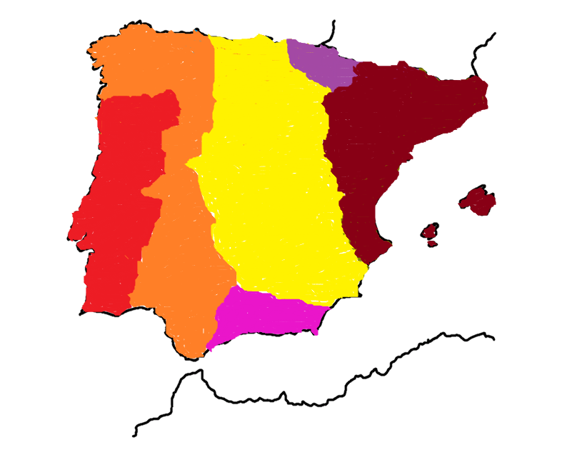
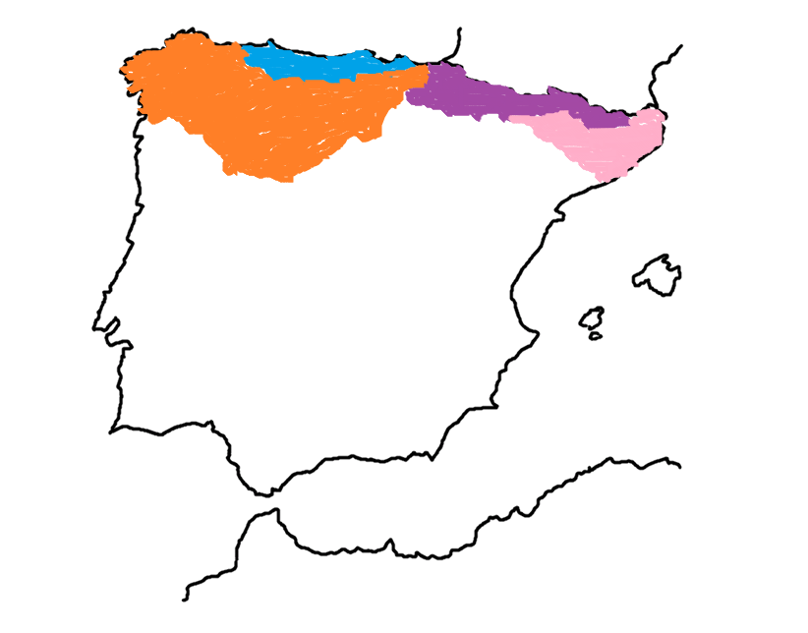
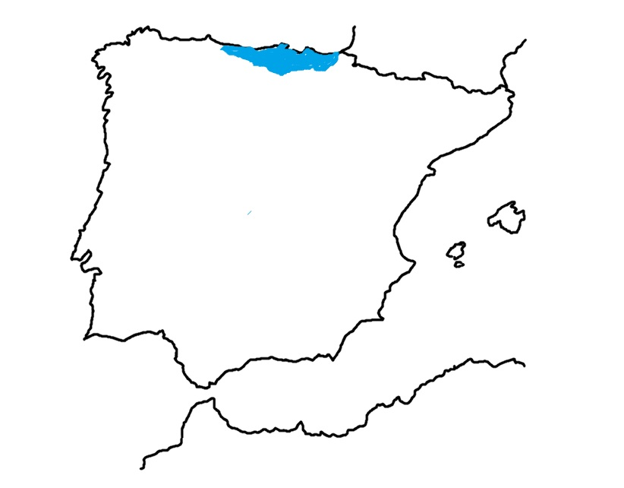
Sg X - XI – Se independiza Castilla de reino de León, reino de Pamplona se
fragmenta en Navarra y Aragón. La Marca Hispánica deja de existir
a favor de los nuevos Condados catalanes.
1031 – el califato se descompone en Taifas lo que permite a los
cristianos avanzar en sus conquistas: 1085 – Toledo, 1118 – Zaragoza,
1147 - Lisboa
Sg. XIII. – queda sólo el reino de Granada que 2 siglos permanece moro a costa de altos tributos.
2/2 del siglo VIII – Carlomagno crea la „Marca Hispánica“ y el
reino de Asturias extiende sus territorios
Sg IX – del reino de Asturias nace reino de León (Alfonso II, III).
- se establece reino de Pamplona en los territorios de
la Marca Hispánica
722 – Batalla de Covadonga – nace el reino de Asturias
Al - ándaluz
Emirato de Córdoba
Califato de Córdoba
(929 – 1031)
Emirato de Córdoba
Imperio de los Almorávides
Reino de Granada

Slide 5
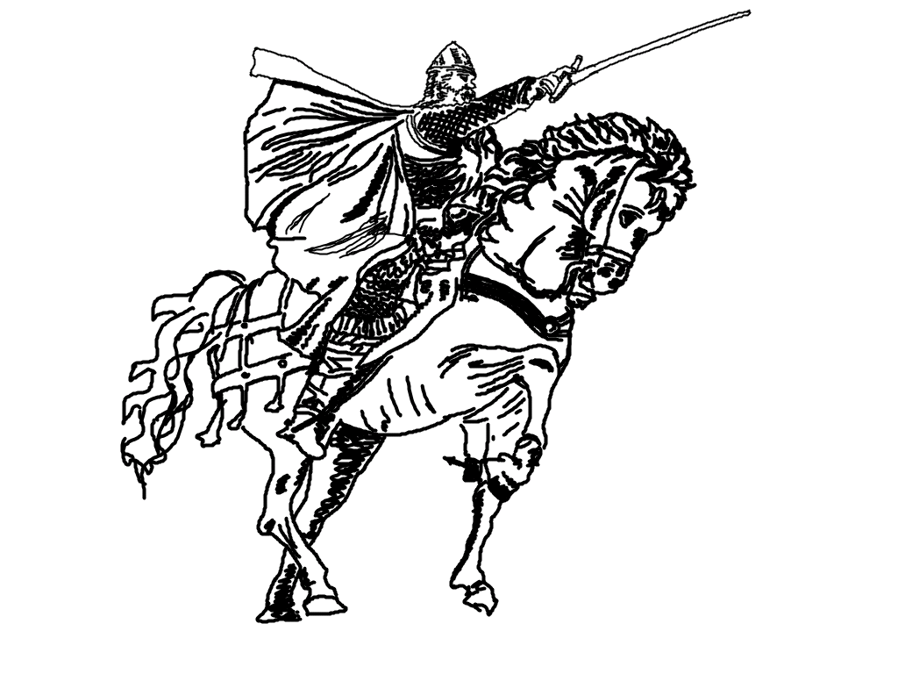
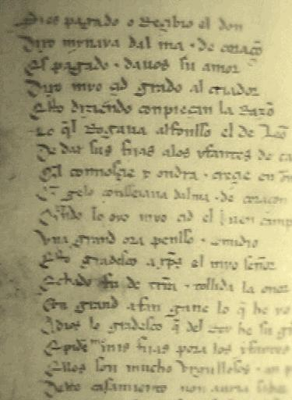
Cantar del Mío Cid – la primera „literatura“ escrita en el castellano
3 partes: Cantar del destierro, C. de las bodas y C. de la ofenda de Corpes:
Rodrigo Díaz de Vivar – el Cid

Slide 6
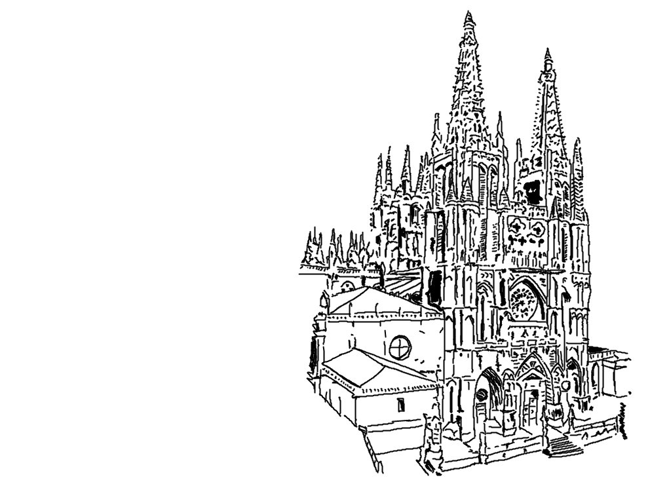
Burgos – ciudad donde nació Cid y uno de los núcleos de resistencia cristiana

Slide 7
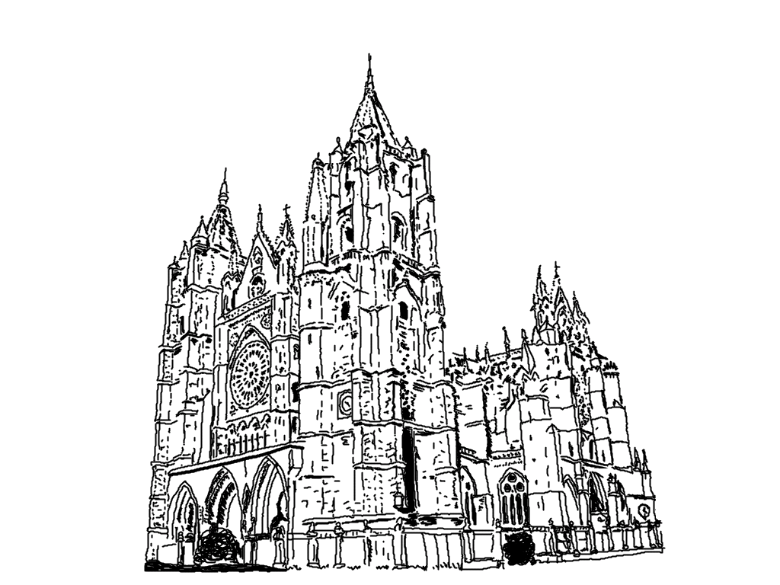
León – la capital del reino cristiano del mismo nombre que más tarde se unificaría con Castilla.

Slide 8
Don Pelayo – los cristianos
Se crea el reino de Asturias
722
batalla de Covadonga
Los invasores árabes
reino de Asturias
reino de León
Marca Hispánica para proteger a los francos
reino de León
Castilla
Sg. IX
Sg. X - XI
Navarra
reino de Pamplona
Aragón
Condados catalanes
932 – Abdarrahman II funda el Califato de Córdoba
el emirato de Córdoba
2/2 sg. VIII.
Abdarrahman I funda el emirato de Córdoba

Slide 9
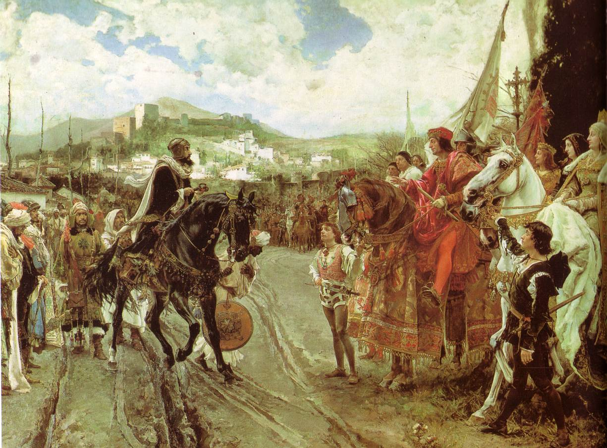

Slide 10
Zdroje:
HERNÁNDEZ VALCÁLCER, A. Los reinos cristianos: origen y evolución territorial . Materiales de Historia de España
[online]. [cit. 2013-08-27]. Dostupný z WWW.
http://antoniohernandez.es/Historia/temas/03%20Reinos%20cristianos.html
INTEF [nastituto Nacional de Tecnologías de Weducación y de formación]. Los reinos cristianos [online]. [cit. 2013-08-27]. Educación KAIROS. NPO 820-11-3234-3. Dostupný z WWW. http://iris.cnice.mec.es/kairos/ensenanzas/bachillerato/espana/rcristianos_02_00a.html. Publikováno pod licencí CC BY-SS.

